Slide 1

Création et Mise en œuvre d’un Datawarehouse pour l’Analyse des données de vente sur Internet
Réalisé par :
LHEND Ayman
MOUHIM Hanane
encadré par :
Pr. B.EL ASRI

Slide 2
Plan
Introduction Création de LightAdventureWorksDW Chargement de LightAdventureWorksDW Création du Cube Exploration des données : SRSS – Excel - Web Conclusion

Slide 3

Introduction Générale
Introduction
Création de la DTWH
Chargement des données
Création du Cube OLAP
Visualisation graphique
Conclusion
Un Data Warehouse, c’est quoi ?
La vision et le but de ce projet

Slide 4
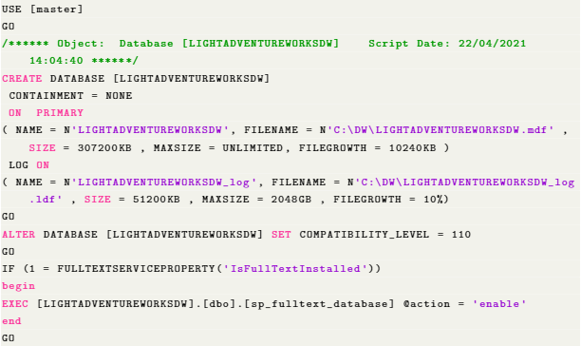
Création de LightAdventureWorksDW
Introduction
Création de la DTWH
Chargement des données
Création du Cube OLAP
Visualisation graphique
Conclusion
Création d’un entrepôt de données vierge et bien configuré

Slide 5
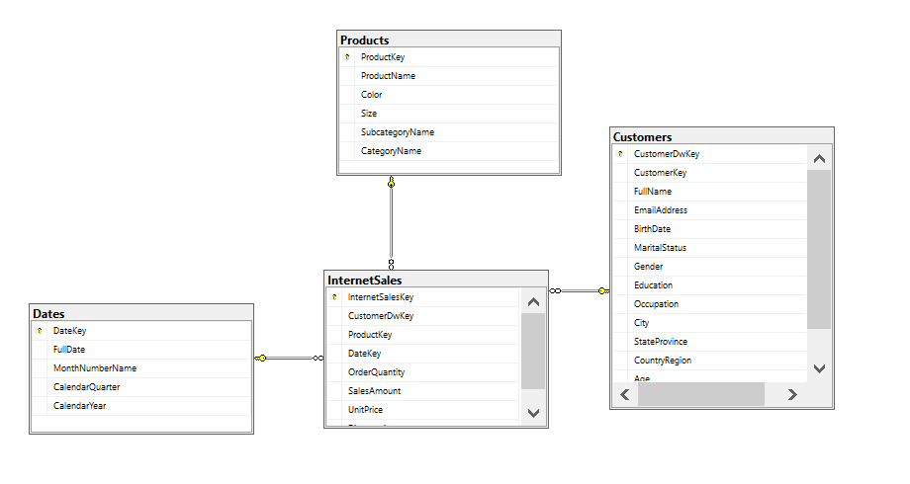
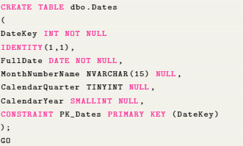
Introduction
Création de la DTWH
Chargement des données
Création du Cube OLAP
Visualisation graphique
Conclusion
Spécification des dimensions et table de fait necessaire pour notre Data Warehouse
Création de ces tables avec des requêtes SQL

Slide 6
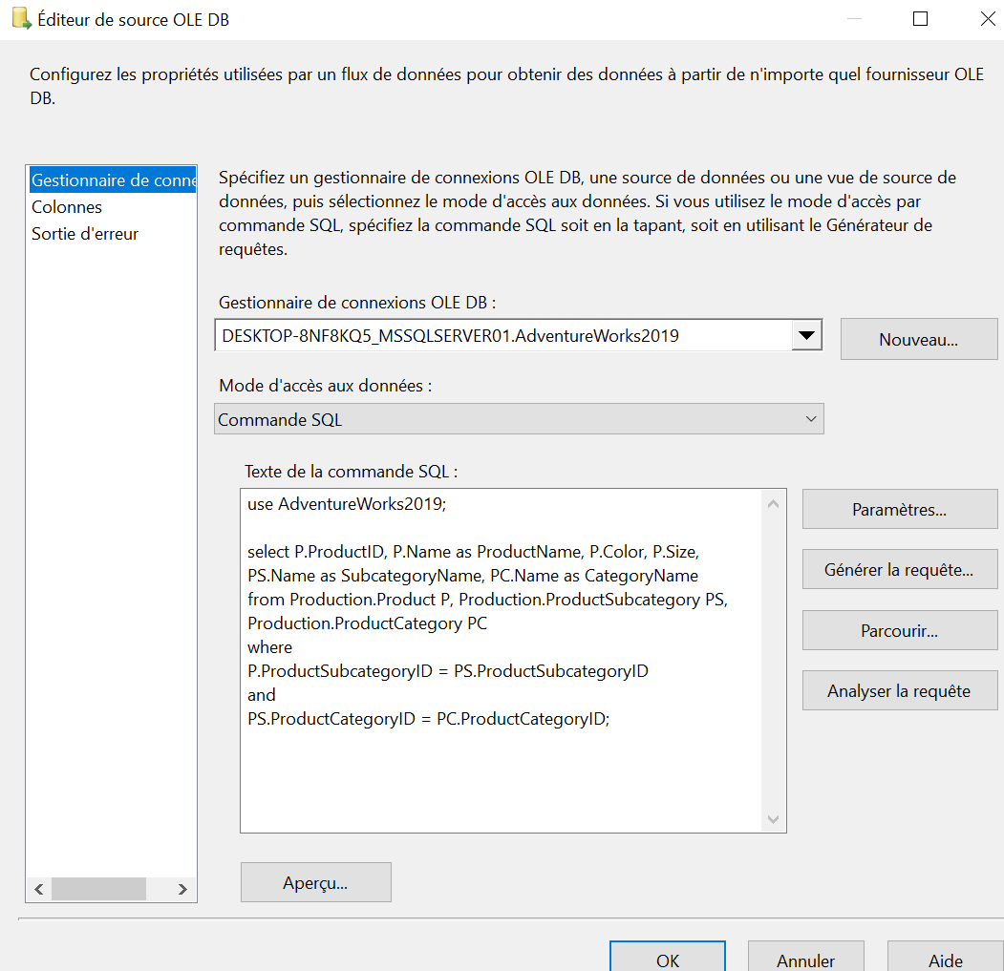
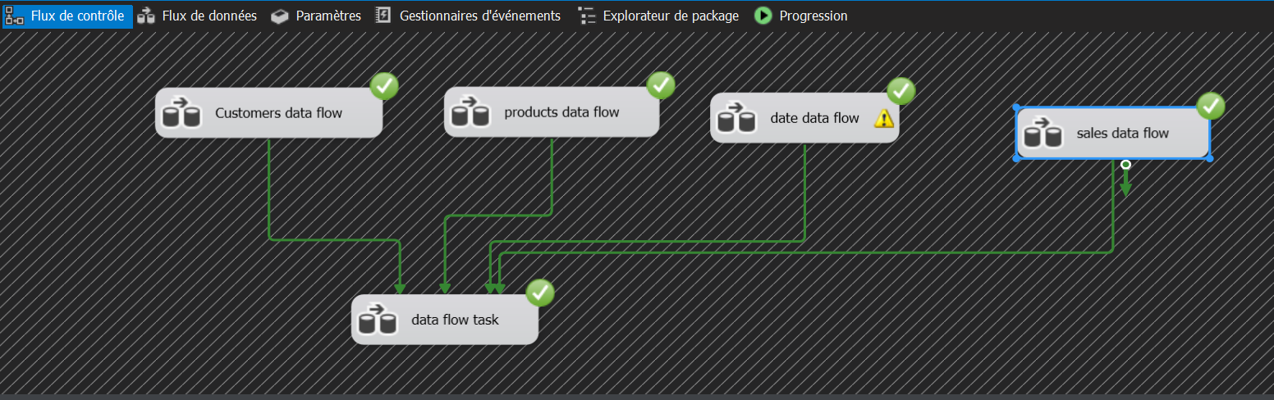
Chargement des Données
Introduction
Création de la DTWH
Chargement des données
Création du Cube OLAP
Visualisation graphique
Conclusion
Chargement des données dans LightAdventureWorksDW à partir de AdventureWorks2019

Slide 7
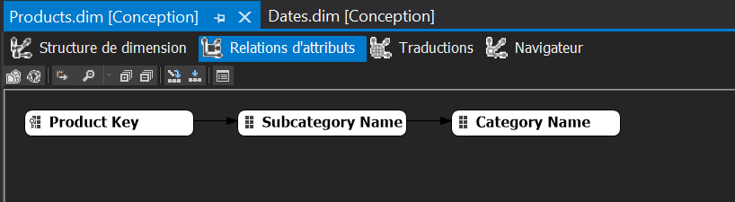
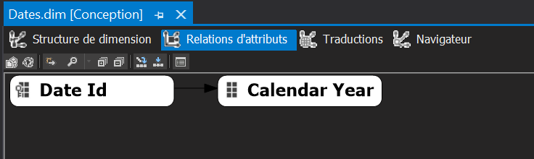
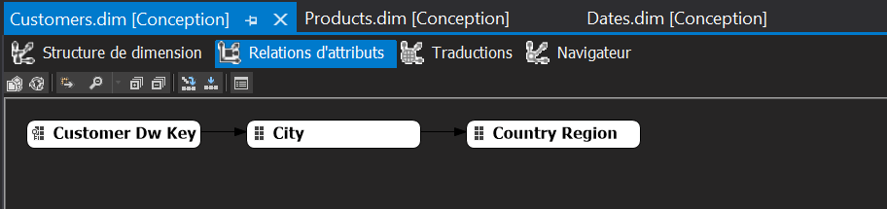
Différentes Dimensions
Introduction
Création de la DTWH
Chargement des données
Création du Cube OLAP
Visualisation graphique
Conclusion
Dimension Products
Dimension Dates
Dimension Customers

Slide 8
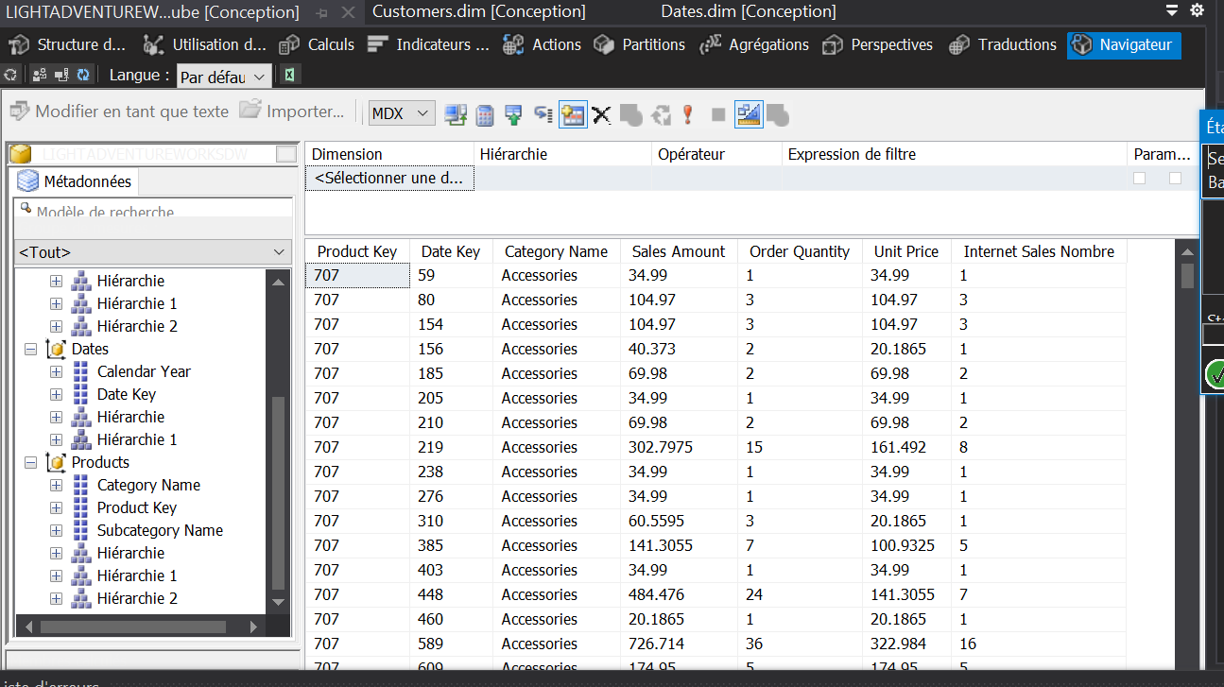
Résultat Final
Introduction
Création de la DTWH
Chargement des données
Création du Cube OLAP
Visualisation graphique
Conclusion
Création de notre Cube OLAP

Slide 9
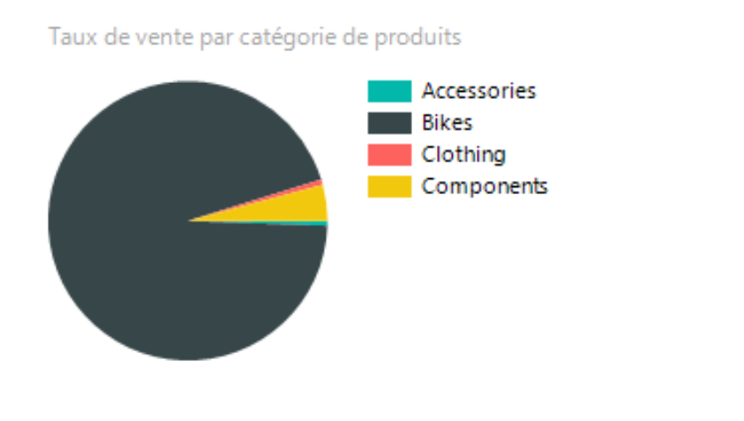
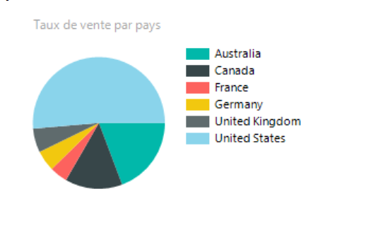
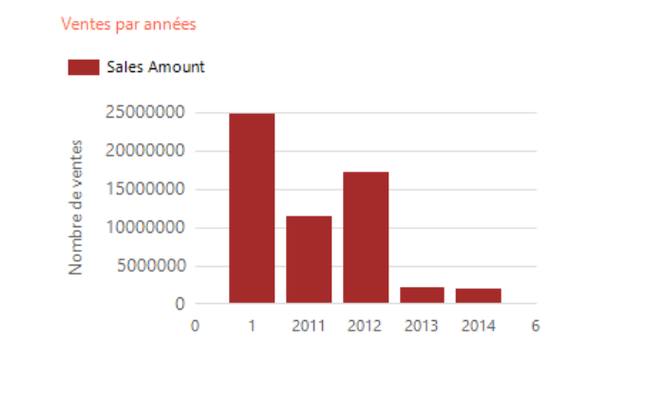
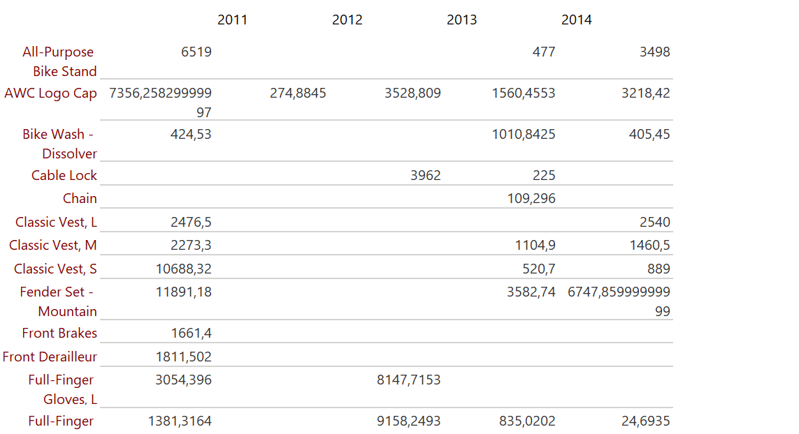
SSRS - Rapports Matriciels
Introduction
Création de la DTWH
Chargement des données
Création du Cube OLAP
Visualisation graphique
Conclusion

Slide 10
Conclusion
Introduction
Création de la DTWH
Chargement des données
Création du Cube OLAP
Visualisation graphique
Conclusion
Le passé et le future du DataWarehouse
Difficultés rencontrés avec Excel et le Web
Compétences requises pendant ce projet

